Slide 1
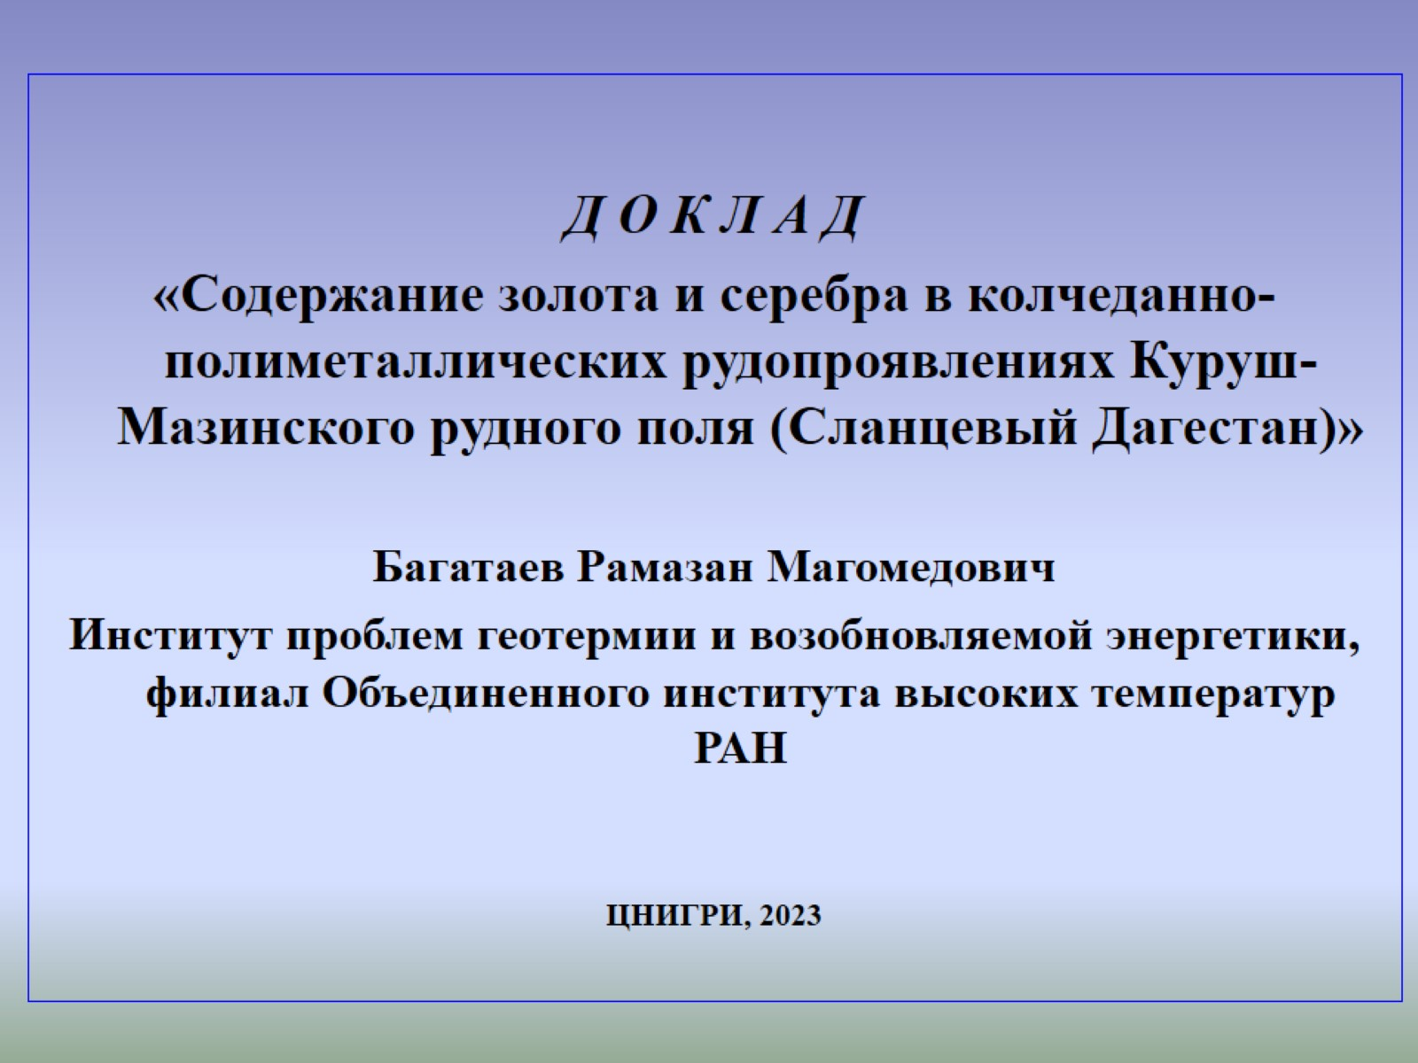

Slide 2
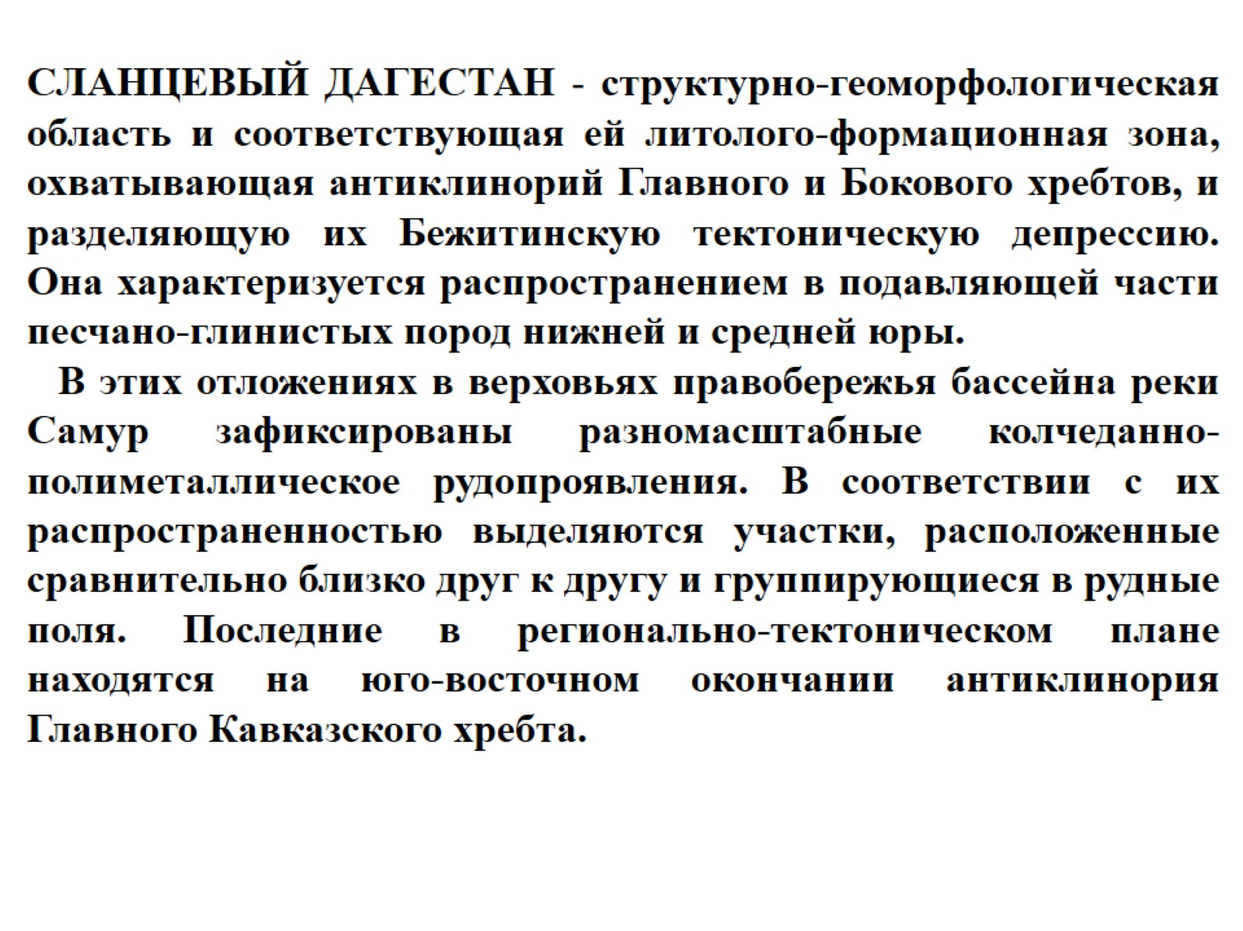

Slide 3
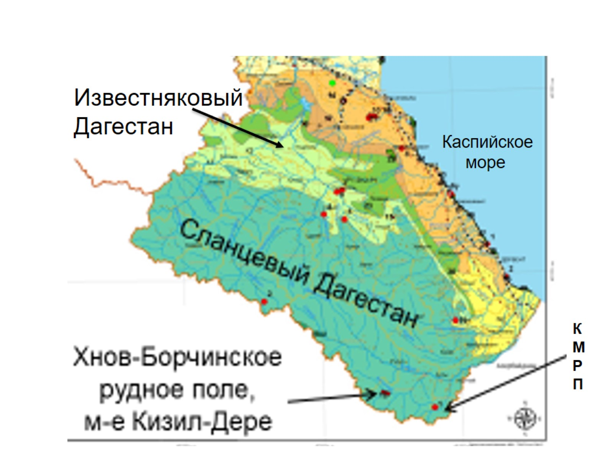

Slide 4
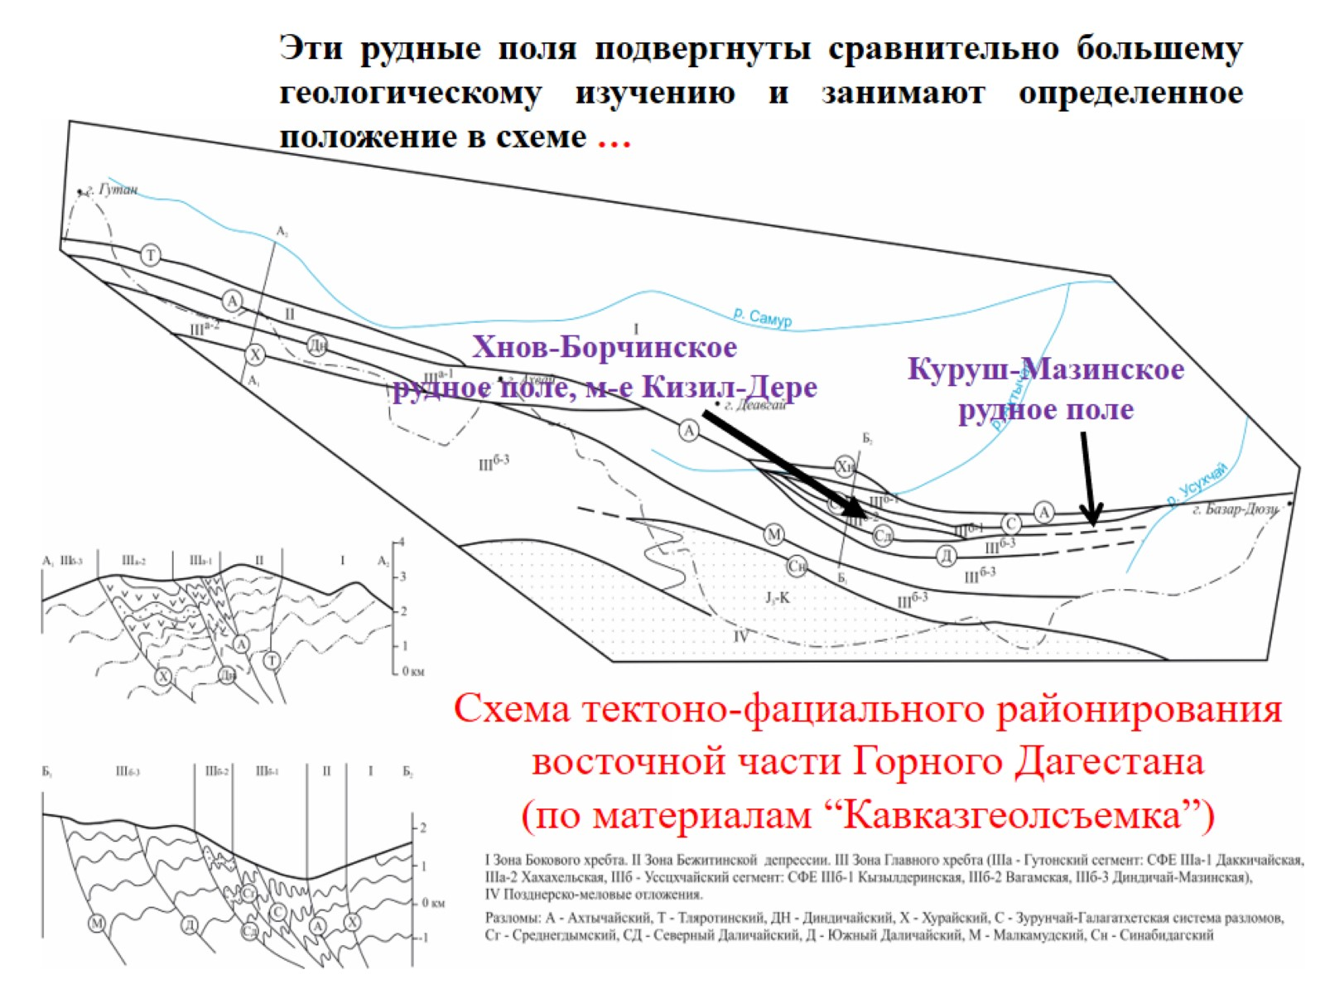

Slide 5
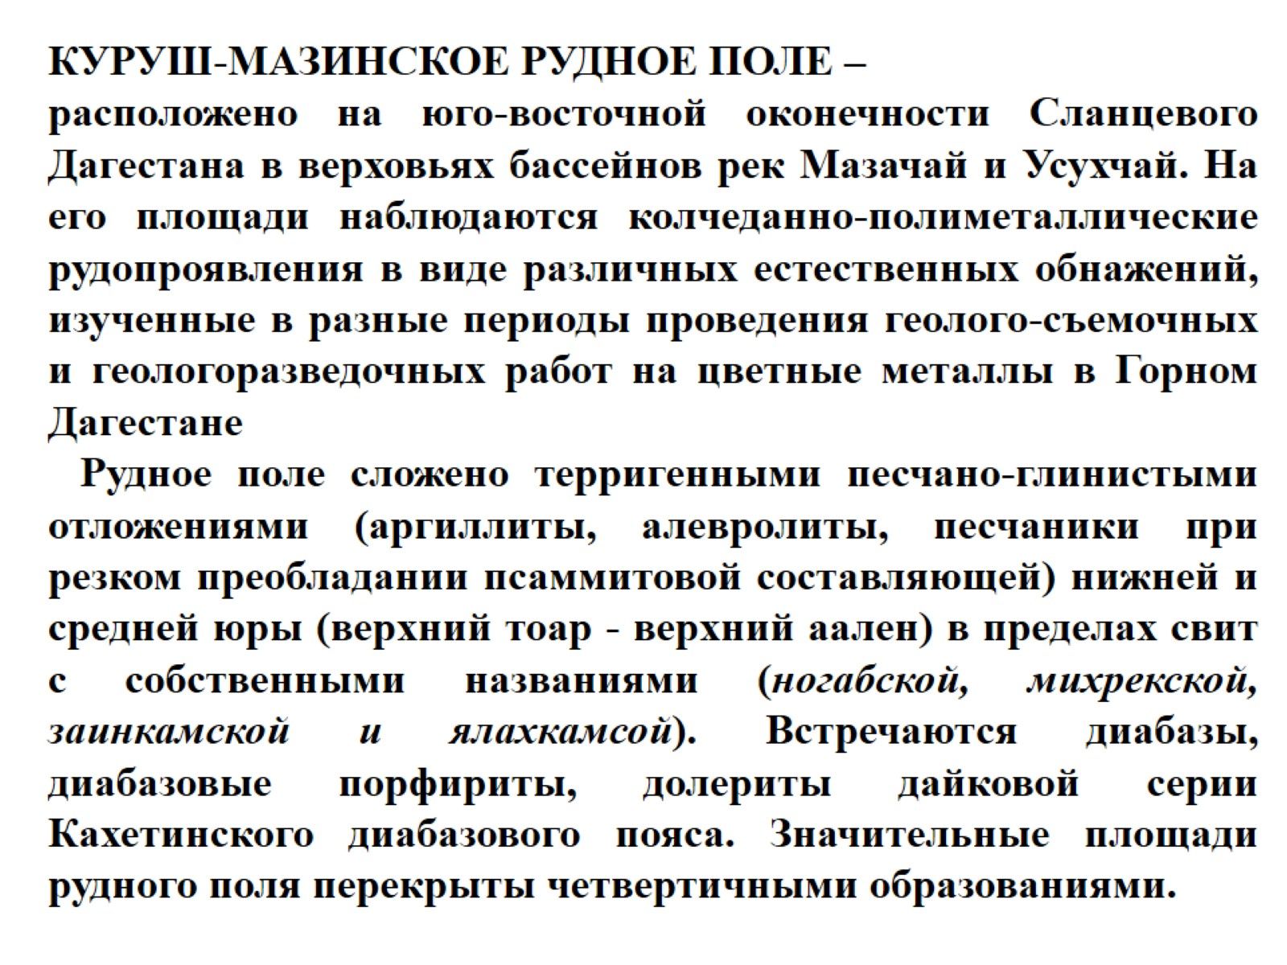

Slide 6
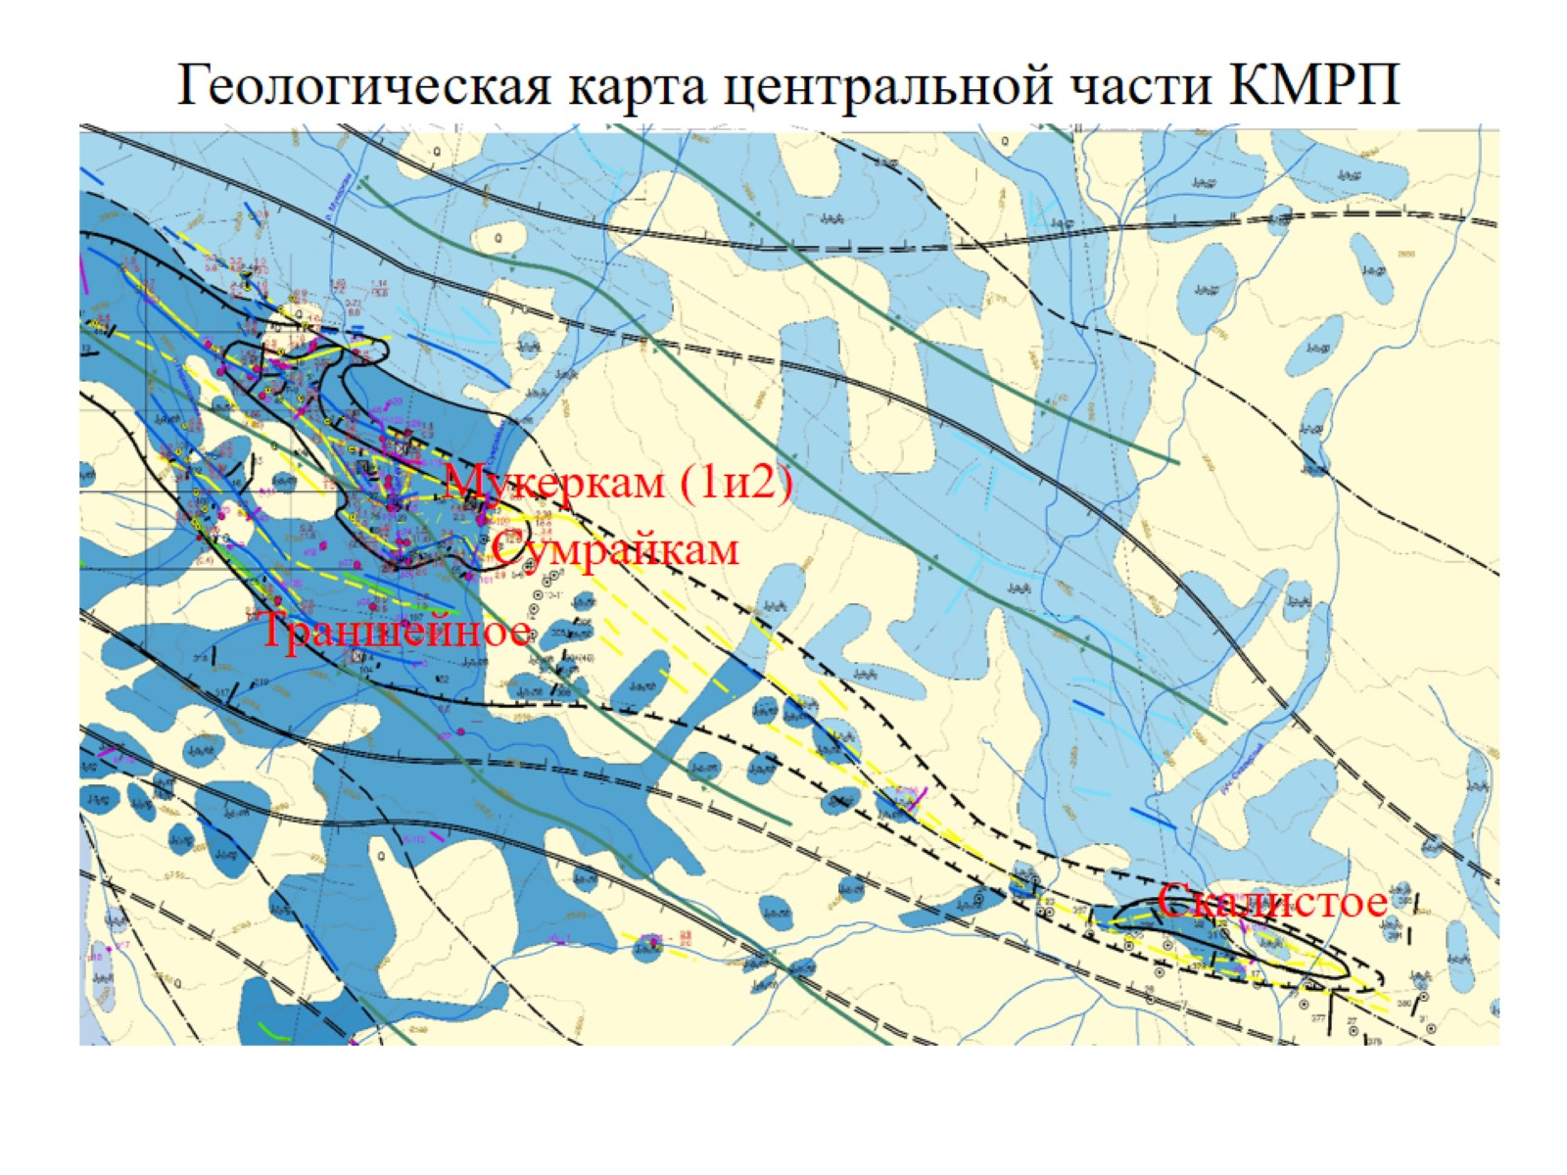
Геологическая карта центральной части КМРП

Slide 7
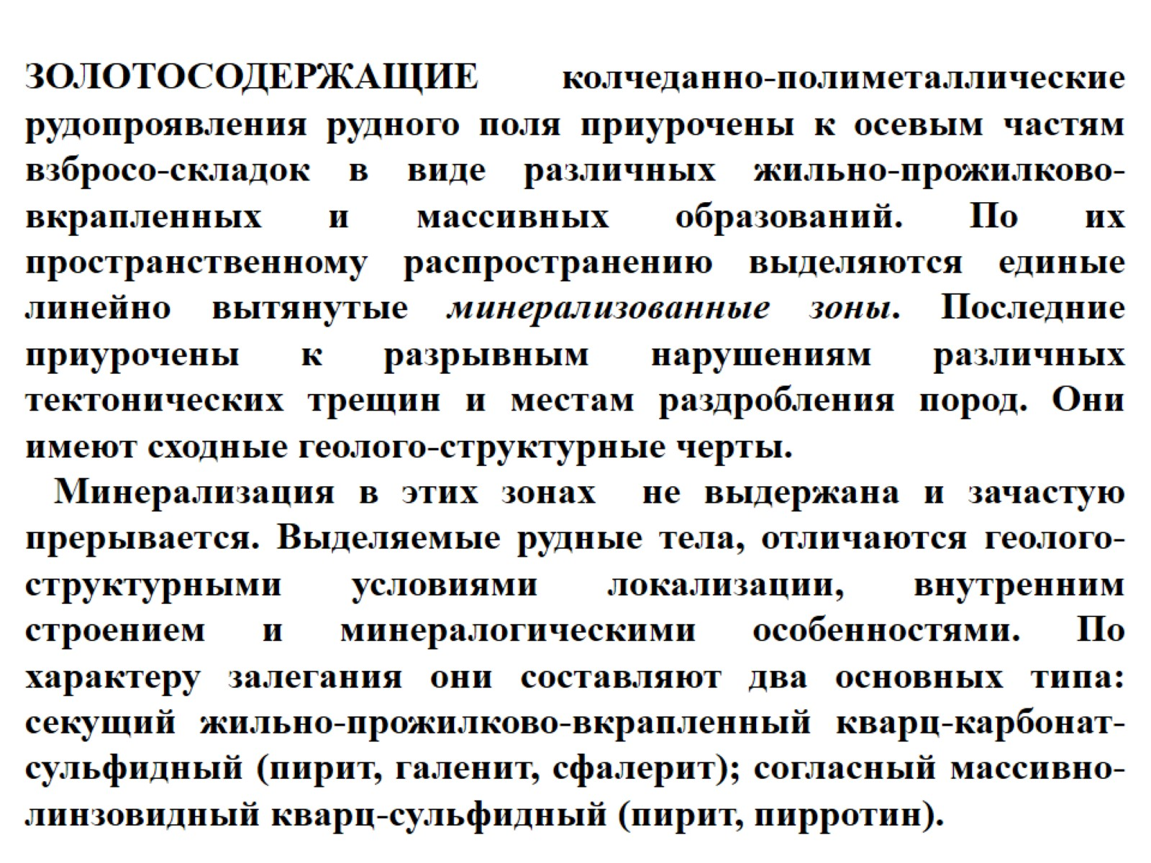

Slide 8
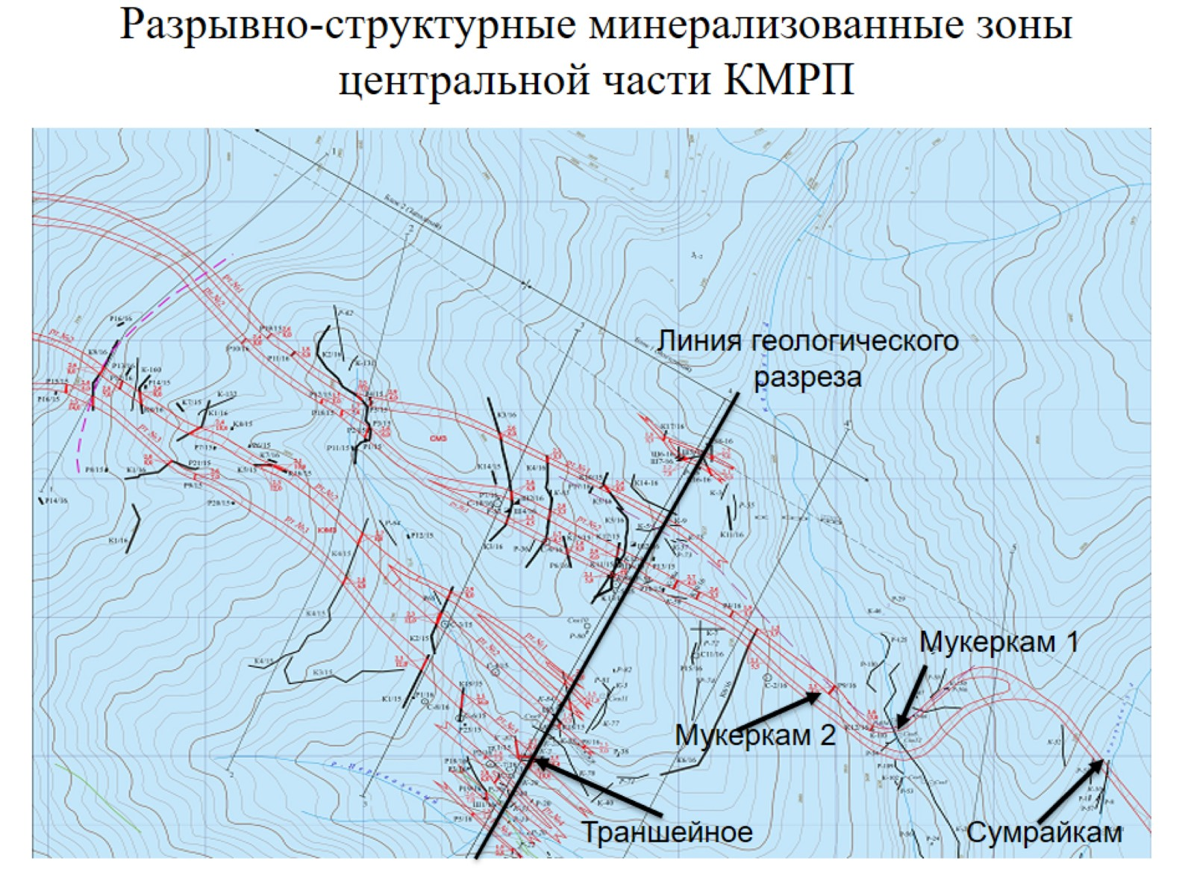
Разрывно-структурные минерализованные зоны центральной части КМРП

Slide 9
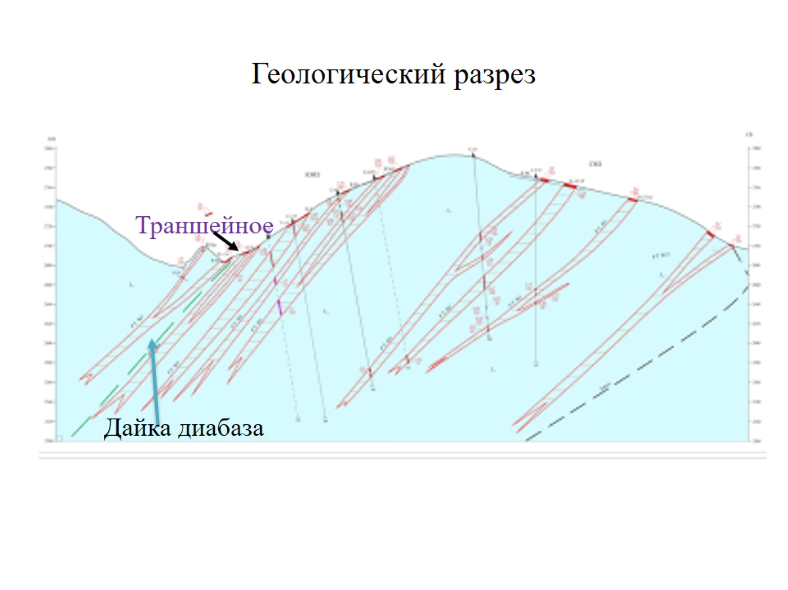
Геологический разрез

Slide 10
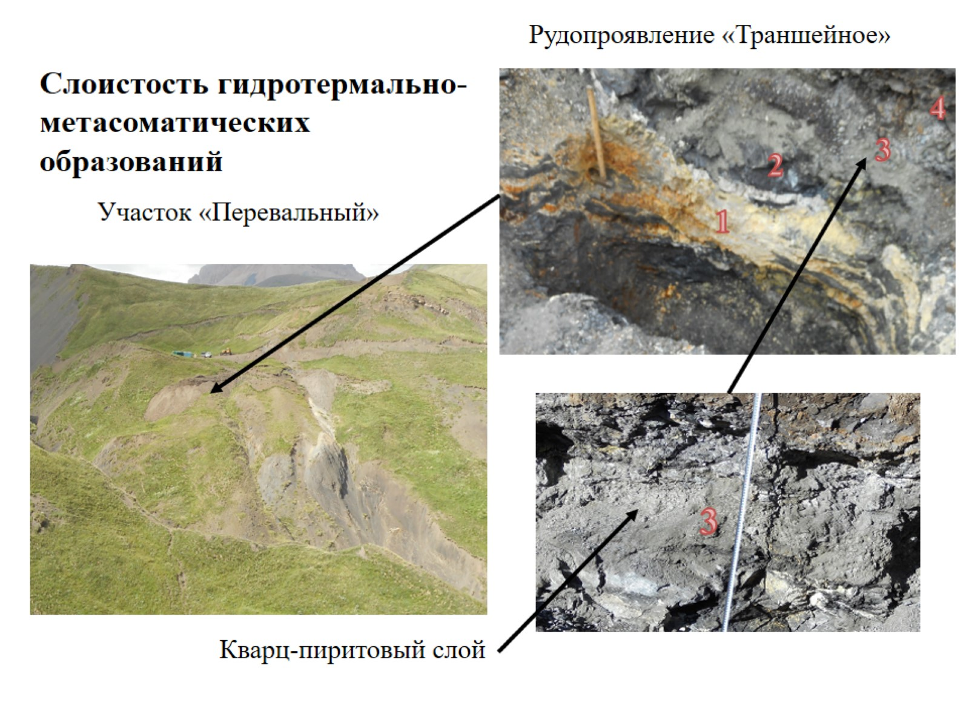
Рудопроявление «Траншейное»

Slide 11
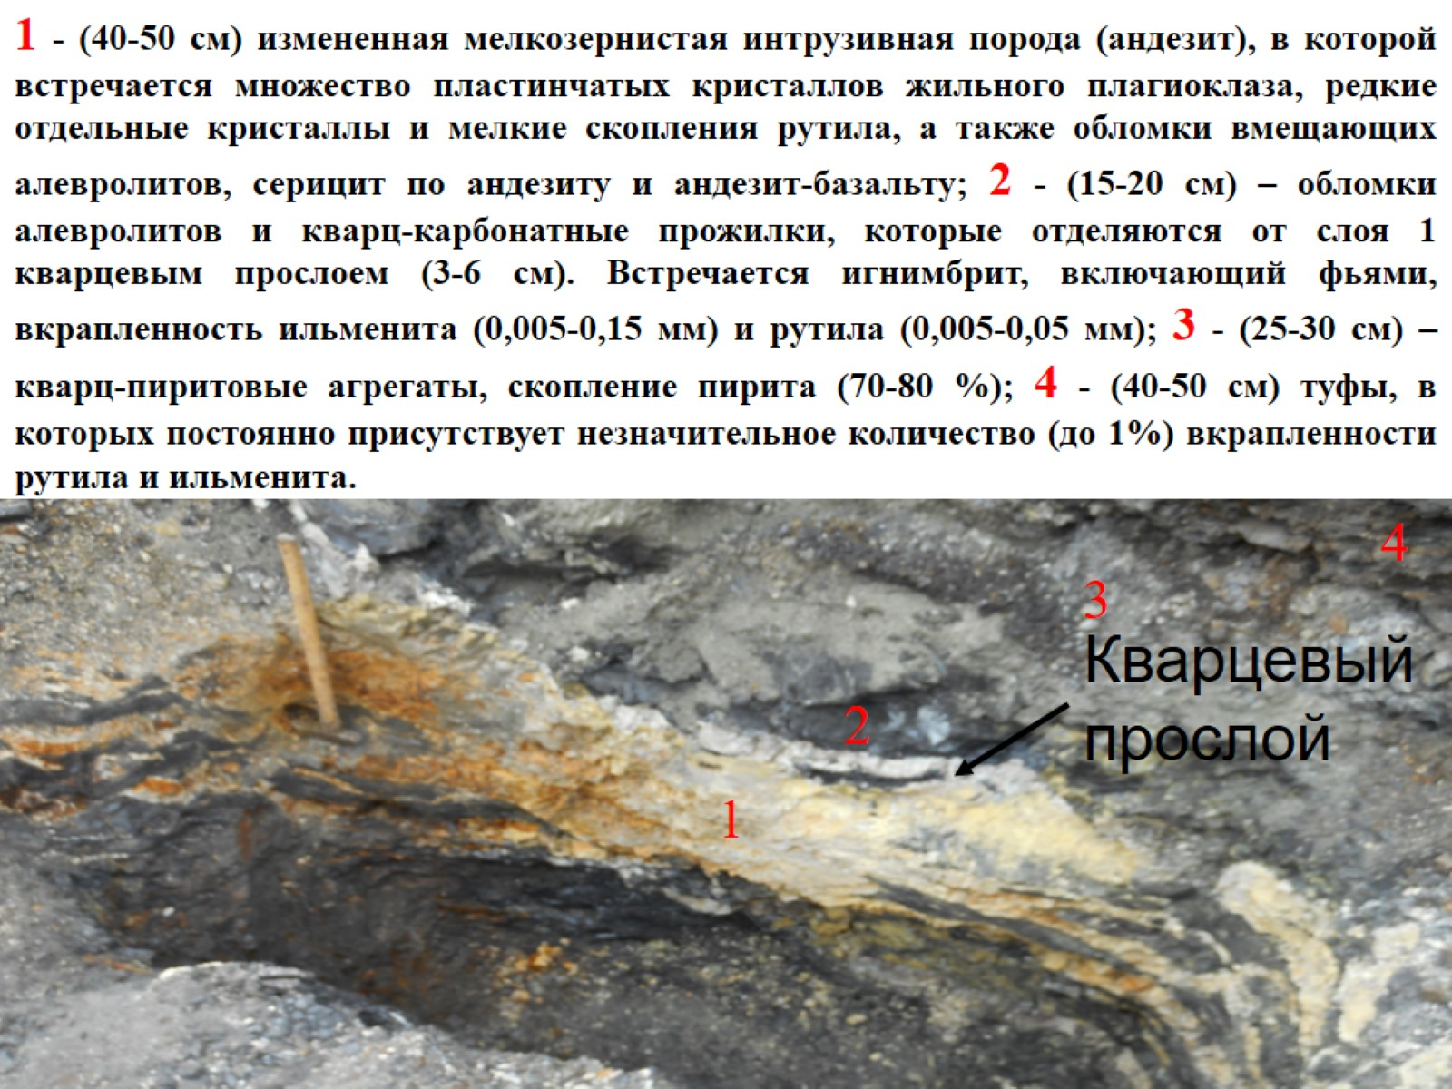
1 - (40-50 см) измененная мелкозернистая интрузивная порода (андезит), в которой встречается множество пластинчатых кристаллов жильного плагиоклаза, редкие отдельные кристаллы и мелкие скопления рутила, а также обломки вмещающих алевролитов, серицит по андезиту и андезит-базальту; 2 - (15-20 см) – обломки алевролитов и кварц-карбонатные прожилки, которые отделяются от слоя 1 кварцевым прослоем (3-6 см). Встречается игнимбрит, включающий фьями, вкрапленность ильменита (0,005-0,15 мм) и рутила (0,005-0,05 мм); 3 - (25-30 см) – кварц-пиритовые агрегаты, скопление пирита (70-80 %); 4 - (40-50 см) туфы, в которых постоянно присутствует незначительное количество (до 1%) вкрапленности рутила и ильменита.

Slide 12
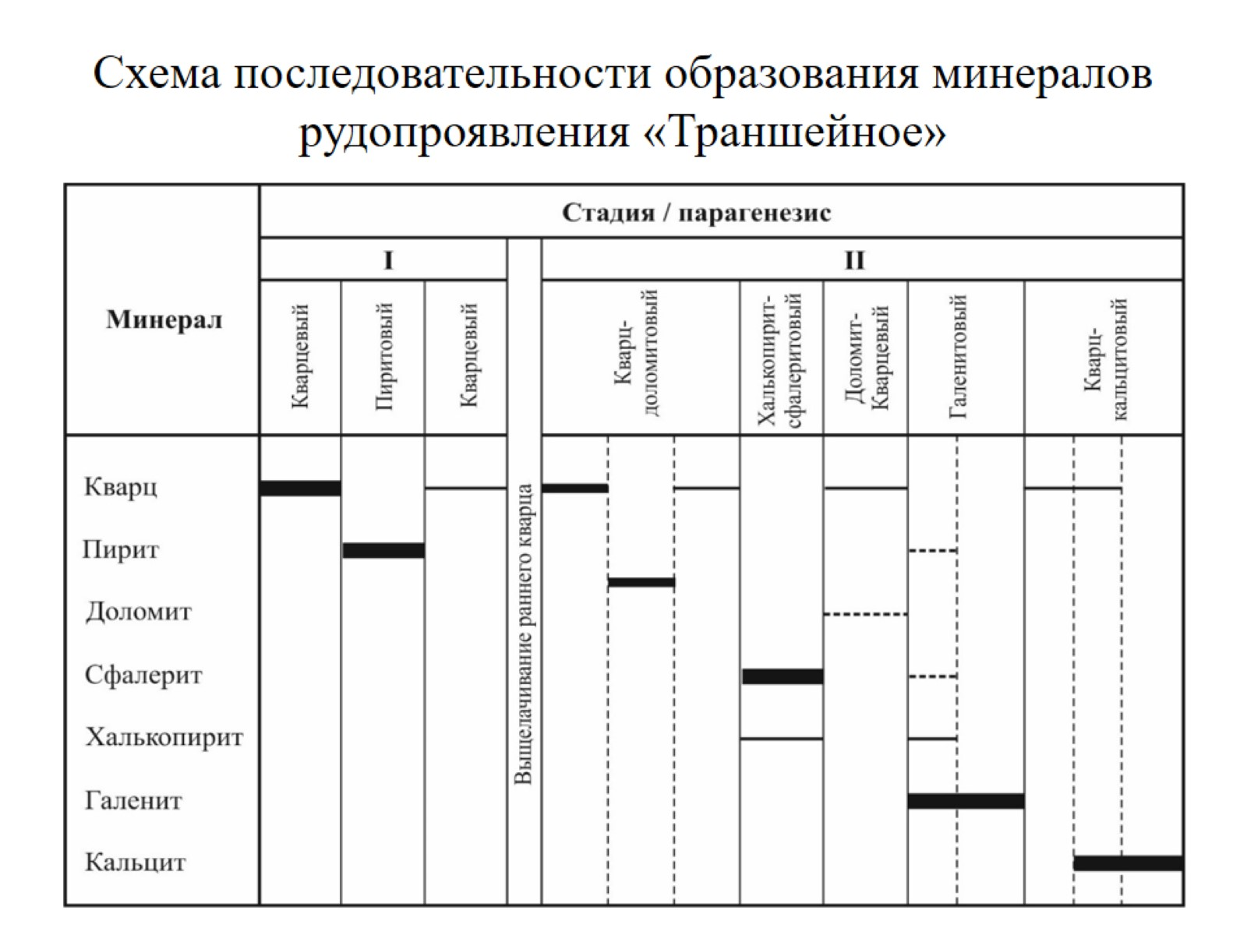
Схема последовательности образования минералов рудопроявления «Траншейное»

Slide 13
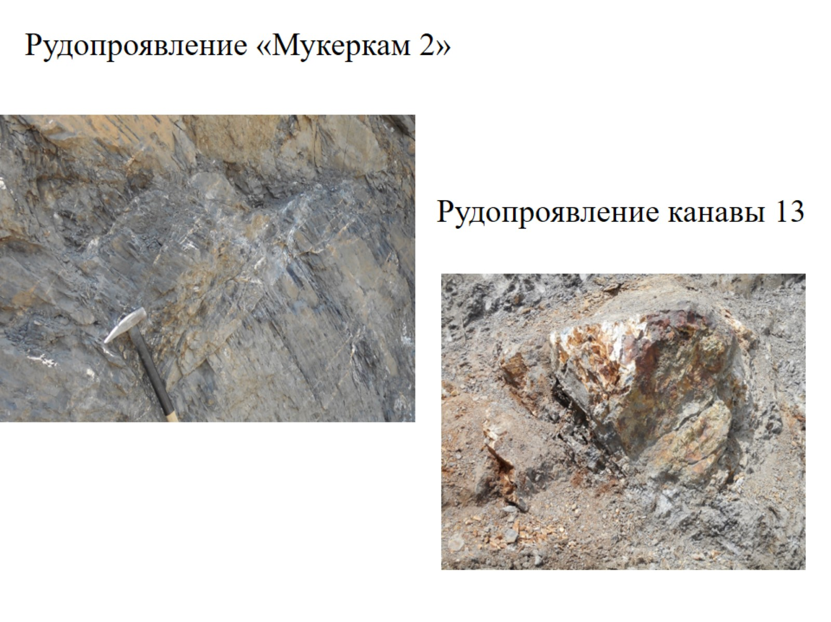
Рудопроявление «Мукеркам 2»

Slide 14
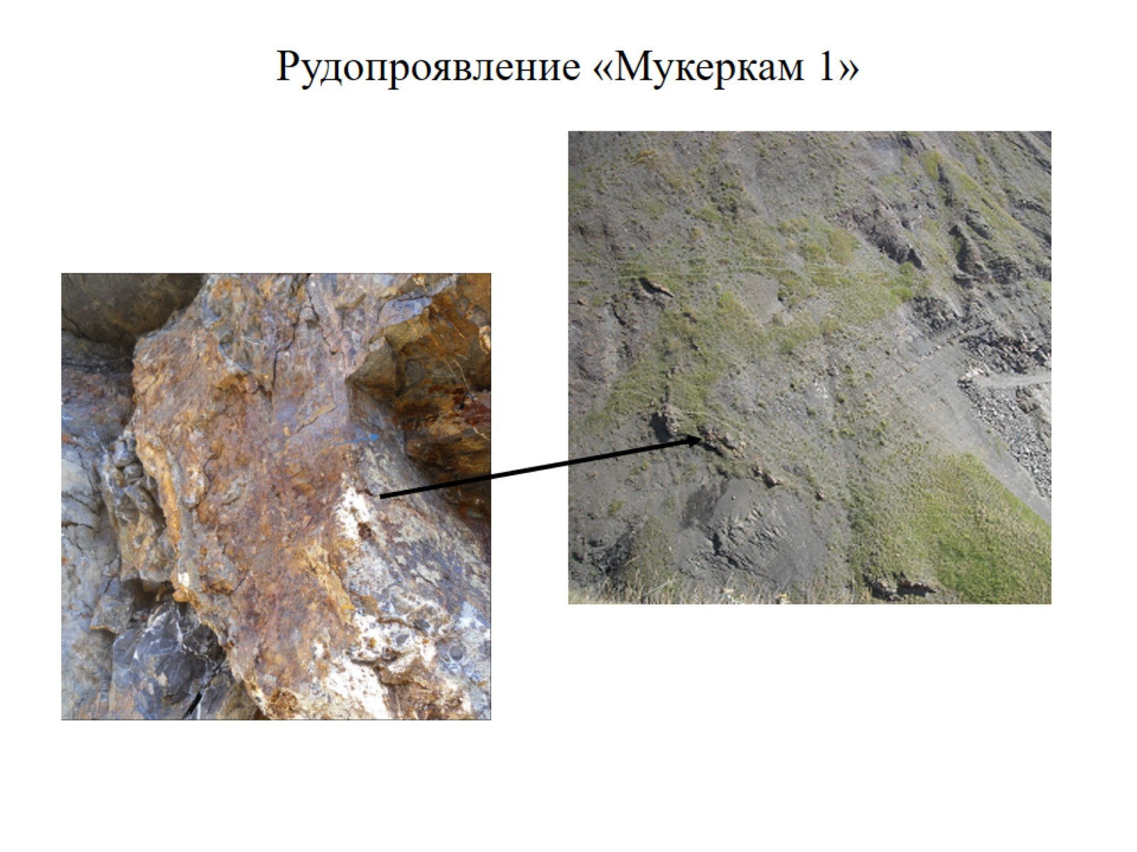
Рудопроявление «Мукеркам 1»

Slide 15
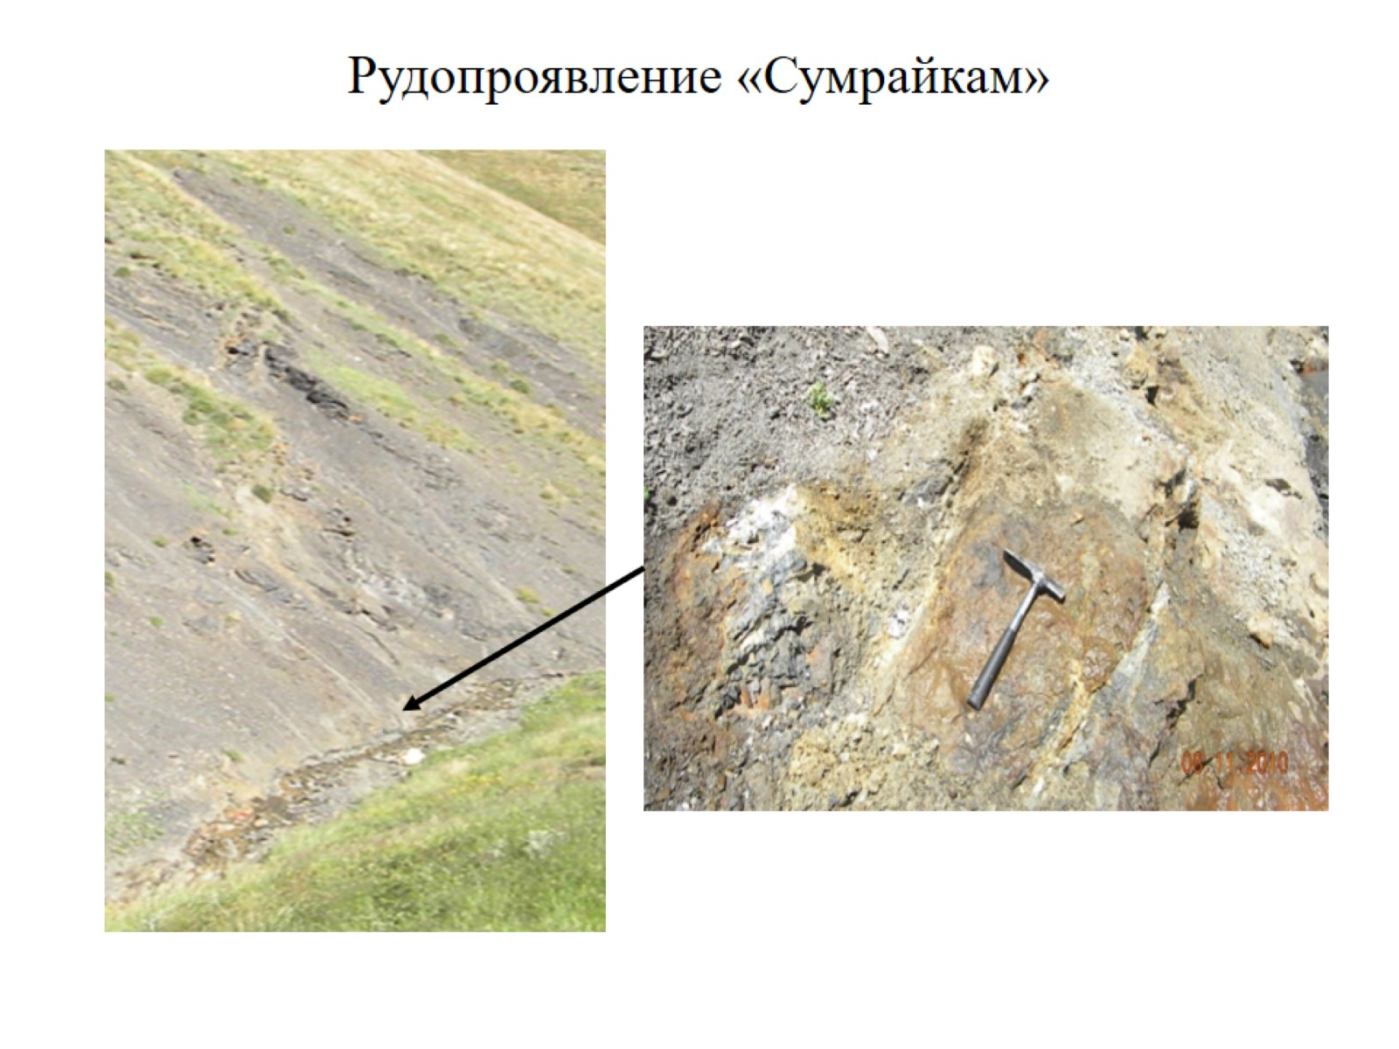
Рудопроявление «Сумрайкам»

Slide 16
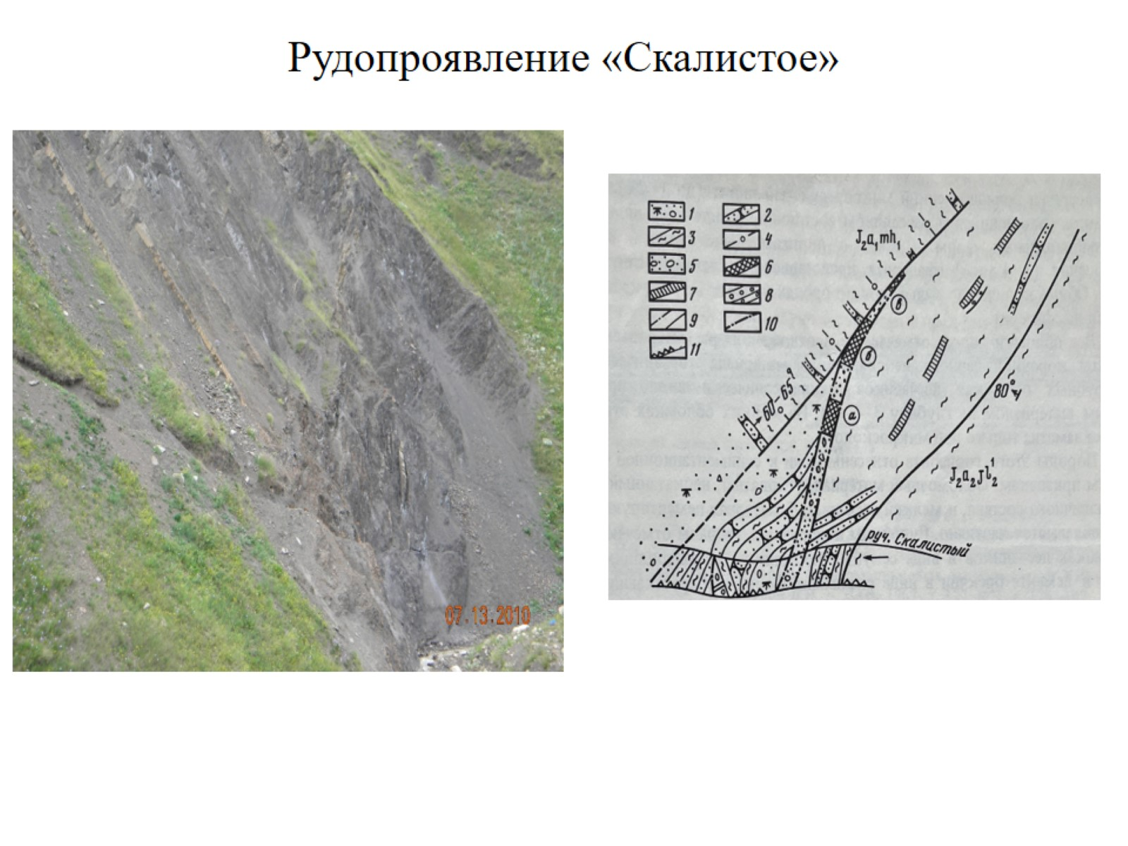
Рудопроявление «Скалистое»

Slide 17
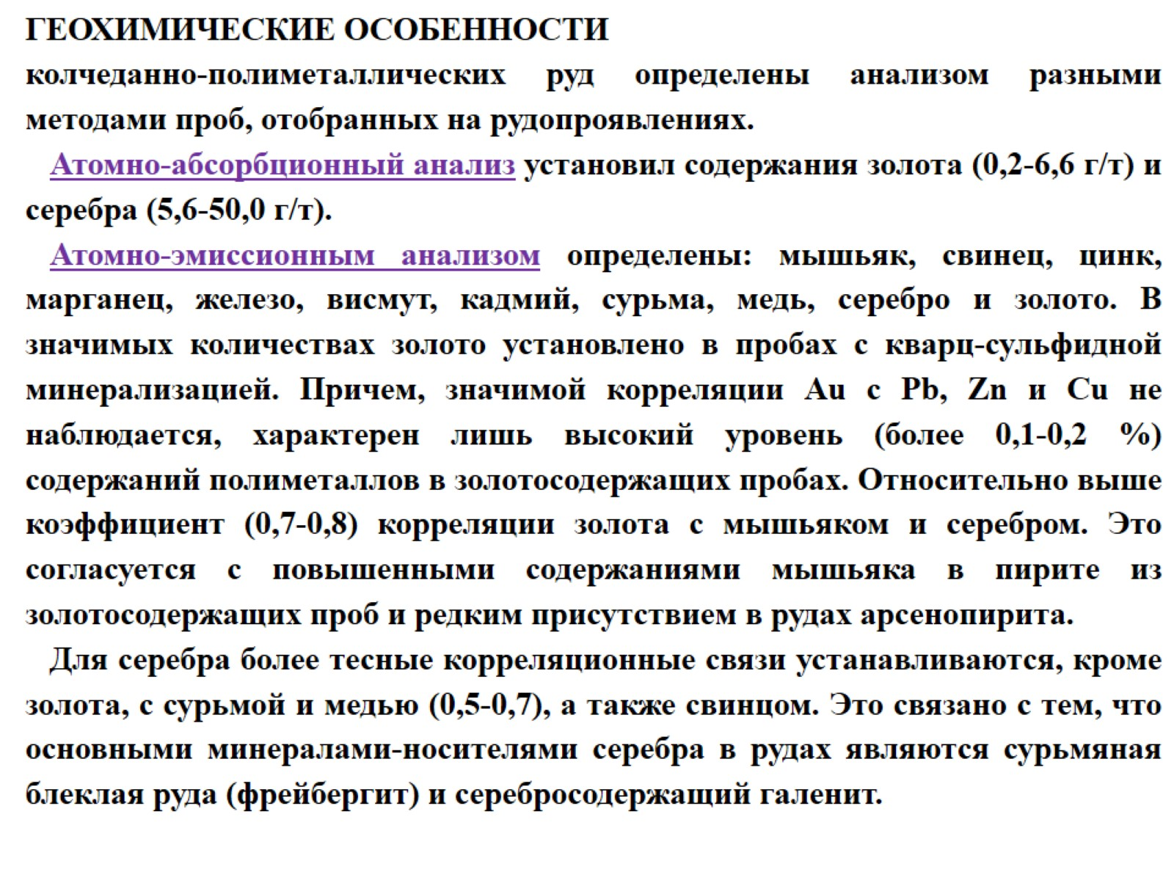

Slide 18
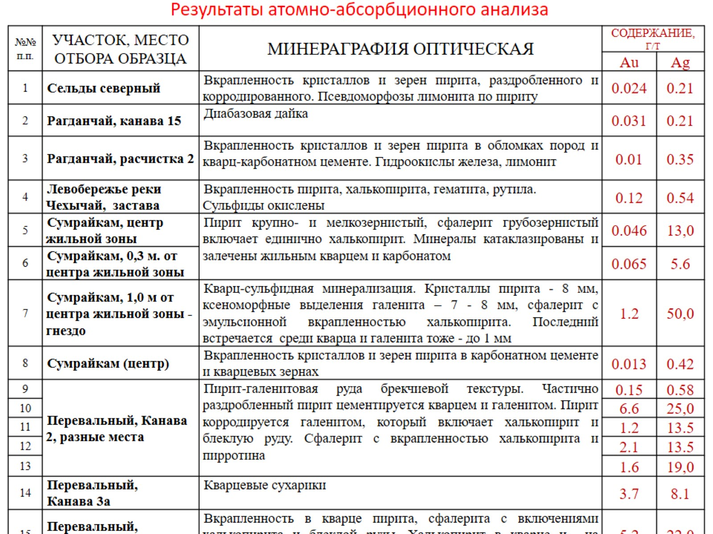
Результаты атомно-абсорбционного анализа

Slide 19
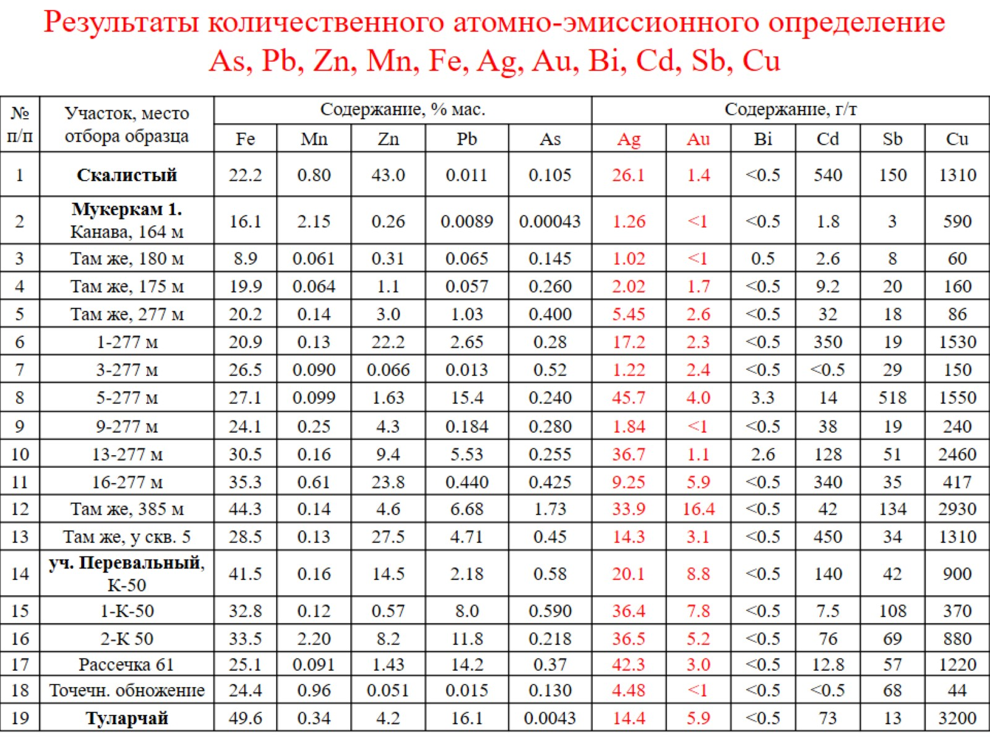
Результаты количественного атомно-эмиссионного определение As, Pb, Zn, Mn, Fe, Ag, Au, Bi, Cd, Sb, Cu

Slide 20
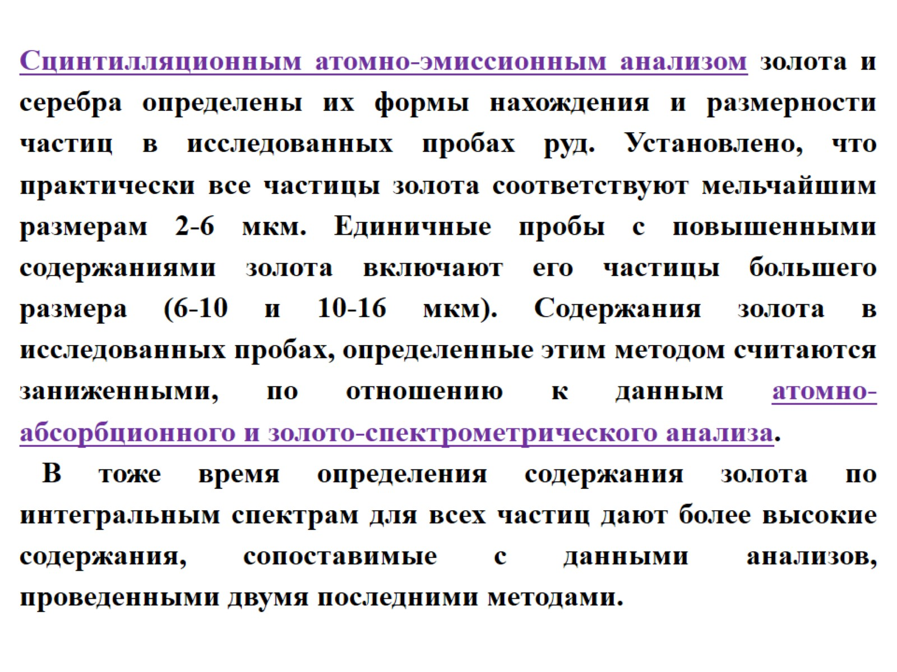

Slide 21
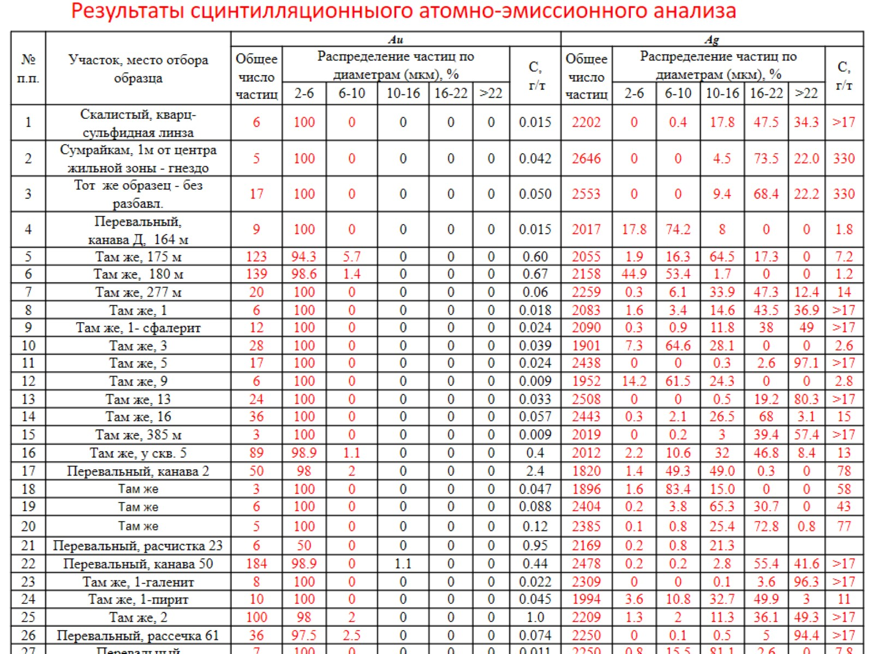
Результаты сцинтилляционныого атомно-эмиссионного анализа

Slide 22
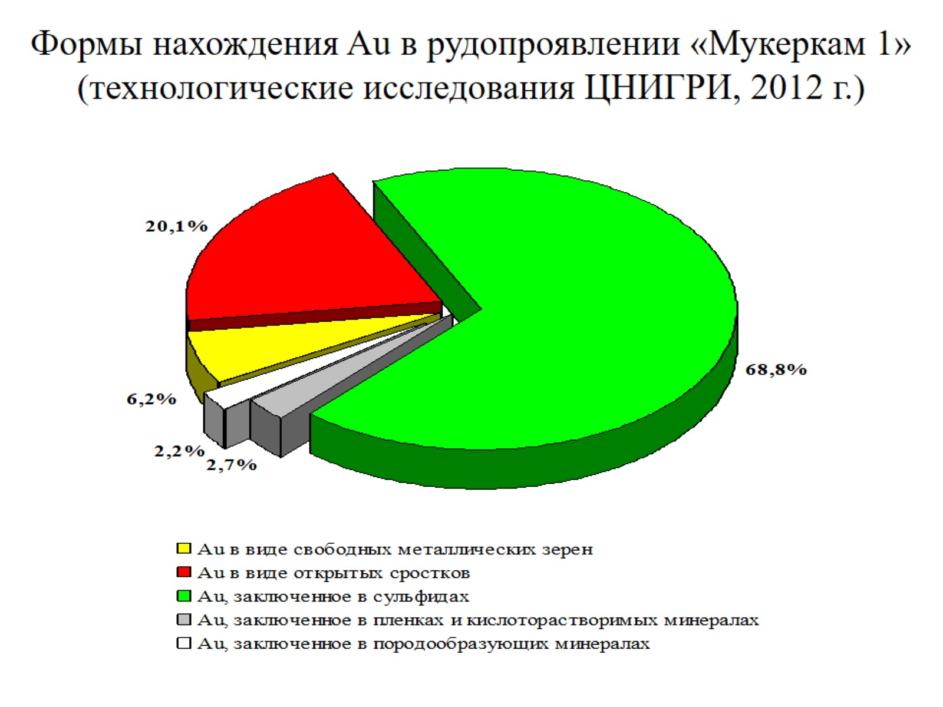
Формы нахождения Au в рудопроявлении «Мукеркам 1» (технологические исследования ЦНИГРИ, 2012 г.)

Slide 23
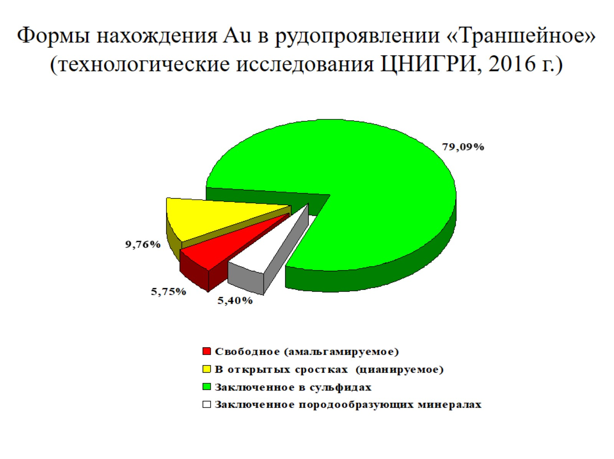
Формы нахождения Au в рудопроявлении «Траншейное» (технологические исследования ЦНИГРИ, 2016 г.)

Slide 24

Благодарю за внимание!

